Slide 1


Název prezentace
Název projektu | Rozvoj vzdělávání na Slezské univerzitě v Opavě
Registrační číslo projektu | CZ.02.2.69/0.0./0.0/16_015/0002400
Prezentace předmětu:
ŘÍZENÍ PROVOZU PŘÍSPĚVKOVÝCH ORGANIZACÍ
Vyučující:
Ing. Žaneta Rylková, Ph.D.

Slide 2
Činnosti příspěvkových organizací
Hlavní činnosti
Doplňkové činnosti
Strategické řízení
Řízení nákupu
Vnitřní kontrolní systém příspěvkové organizace
.
Struktura přednášky

Slide 3
Cílem přednášky je:
Uvést rozdíl mezi hlavní a vedlejší činnosti organizace.
Charakterizovat strategické řízení příspěvkové organizace.
Ujasnit vnitřní kontrolní systém příspěvkové organizace.
Uvést význam odborové organizace.
.

Slide 4
Příspěvková organizace – hlavní činnost
Hlavní činností příspěvkové organizace je činnost vymezená zřizovatelem při jejím zřízení a je vykonávaná příspěvkovou organizací.
Příspěvková organizace může navíc vykonávat doplňkovou činnost. Rozsah doplňkové činnosti se stanovuje zřizovací listinou.

Slide 5
Příspěvková organizace – doplňková činnost
Doplňkovou činnost může být provozována, jestliže neomezuje nebo nezanedbává výkon hlavní činnosti. K doplňkové činnosti musí dát souhlas zřizovatel. Pro takovýto souhlas je ředitel organizace povinen vždy předložit posouzení doplňkové činnosti.

Slide 6
Příspěvková organizace – doplňková činnost
Posouzení doplňkové činnosti zejména obsahuje:
  posouzení potřebnosti (zejména z hlediska ochrany veřejného zájmu),
  posouzení dopadů na hospodaření příspěvkové organizace a zřizovatele,
  posouzení dopadů na majetek příspěvkové organizace a zřizovatele,
  posouzení dopadů na lidské zdroje příspěvkové organizace a zřizovatele,
  posouzení vlivů na hlavní činnost organizace,
  posouzení rizik souvisejících s doplňkovou činností.

Slide 7
Příspěvková organizace – doplňková činnost
Výkon doplňkové činnosti musí být striktně oddělen (ekonomicky, majetkově a personálně) a to pokud je možné fyzicky a evidenčně, pokud není možné tak alespoň evidenčně (např. náklady se rozdělují mezi hlavní činnost a doplňkové činnosti).

Slide 8
Příspěvková organizace – doplňková činnost
Příspěvková organizace je povinna vytvářet z doplňkové činnosti zisk, ten může použít ve prospěch hlavní i vedlejší činnosti.
Příspěvková organizace má právo požádat zřizovatele o jiné využití těchto zdrojů. Pokud dojde ke ztrátě z doplňkové činnosti, potom příspěvková organizace musí zdůvodnit tuto ztrátu při projednávání zprávy o své činnosti a plnění svých úkolů, pro které byla zřízena a také musí navrhnout řešení k odstranění této ztráty. Zřizovatel při projednání zprávy přijme příslušná opatření k nápravě.

Slide 9
Příspěvková organizace – ředitel
Ředitel příspěvkové organizace zajišťuje:
  oddělené sledování hospodaření v hlavní činnosti od doplňkové činnosti v účetnictví,
  zpracovávání, evidence a aktualizace kalkulací cen výrobků a služeb poskytovaných v doplňkové činnosti,
  vymezení způsobu využívání majetku předaného k hospodaření nebo v pronájmu využívaného k doplňkové činnosti včetně s odpovědností za obhospodařování a obnovu tohoto majetku.

Slide 10
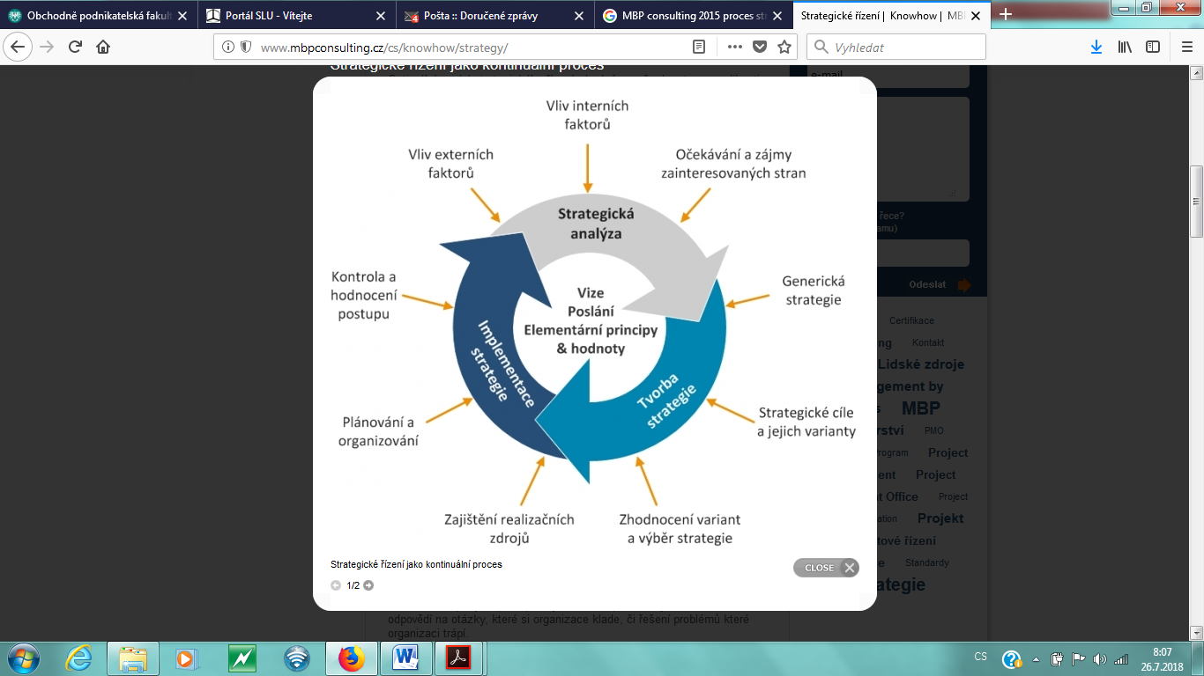
Strategické řízení
MBP Consluting, 2017. http://www.mbpconsulting.cz/cs/knowhow/strategy/

Slide 11
Strategické řízení
Mallya (2007, s. 17) uvádí, že „strategie je jednoduše trajektorie nebo dráha směřující k předem stanoveným cílům, která je tvořena podnikatelskými, konkurenčními a funkcionálními oblastmi přístupů, jež se management snaží uplatnit při vymezování pozice podniku a při řízení celkové skladby jeho činnosti.“

Slide 12
Strategické řízení
Stěžejním úkolem strategického řízení je určení strategie a kontrola průběhu uskutečňování strategie. Strategii je možné moderně pojímat jako dokument, který v sobě zahrnuje dlouhodobé cíle organizace, procesy dílčích strategických operací, charakteristiku organizačních zdrojů, které povedou k naplnění určených cílů. Strategie je připraveností organizace na budoucnost, která vychází z analýzy interního a externího prostředí organizace.

Slide 13
Strategické řízení - proces
Jádrem a počátkem zpracovávání strategie je definice vize, poslání a odvození cílů, což je možné nazvat jako strategické myšlení.
Dalším krokem je strategická analýza, tedy analýza externího a interního prostředí organizace.
Dle výsledků analýz je možné formulovat strategii a vybrat přijatelnou variantu strategie, což je spojeno dále s implementací strategie.
Po implementaci je důležité strategii kontrolovat a hodnotit.

Slide 14
Strategické řízení - analýza
Strategie organizace by měla najít konkurenční výhodu organizace (jedinečnost) na základě strategické analýzy.
Externí analýza:
  je zaměřována na odhad budoucího vývoje a trendů, je nutné analyzovat informace o trendech životního cyklu obyvatel, analyzovat vývoj technologií, legislativu a zákony. Zdrojem informací externí analýzy jsou internet, média, strategické studie a průzkumy, prognózy.
  Externí prostředí se nejčastěji uskutečňuje pomocí použití metody PEST, QUEST, 4C. Do externího prostředí je možné zahrnout také konkurenci, zákazníky (klienty), dodavatele, kdy je možné použít Porterův model pěti konkurenčních sil a analýza životního cyklu odvětví.

Slide 15
Strategické řízení - analýza
Interní analýza:
  odhaluje silné a slabé stránky organizace.
  Tato analýza hodnotí zdroje organizace, tedy vstupy. Mezi zdroje patří zaměstnanci, stroje, budovy, finanční prostředky, schopnosti manažerů.
  Pro analýzu interního prostředí se používá např. model 7S, VRIO, analýza hodnotového řetězce, finanční analýza, Balanced Scorecard

Slide 16
Strategické řízení - analýza
Vyústěním analýzy externího a interního prostředí by měla být SWOT analýza, tedy analýza silných a slabých stránek (interního prostředí) a příležitostí a hrozeb (externího prostředí) organizace. Tato analýza by měla být základem pro formulaci strategie organizace a měla by využít silných stránek a příležitostí k eliminaci slabých stránek a hrozeb.

Slide 17
Řízení nákupu
Nákup probíhá 2 způsoby:
  co nepodléhá zákonu č. 134/2016 – výběr dle podmínky cena/kvalita,
  zbytek se řídí zákonem č. 134/2016.
Vhodná volba dodavatele může významně ovlivnit chod organizace. Když bude dodavatel vhodně zvolen, ušetří nejenom čas, ale také peníze.

Slide 18
Řízení nákupu
Příspěvková organizace zřizovaná územně samosprávným celkem, která hospodaří s veřejnými financemi, využívá jako nástroj pro řízení nákupu veřejné zakázky. Veřejná zakázka je možností uskutečnění veřejného projektu. Veřejná zakázka je veřejný projekt, který není prováděn veřejným sektorem, ale externím subjektem, který nepatří do veřejného sektoru a projekt realizuje za úplatu. Veřejná zakázka se řídí zákonem č. 134/2016 Sb. o veřejných zakázkách.

Slide 19
Řízení nákupu
E-aukce jsou moderním způsobem soutěžení o veřejné zakázky dle §120, zákona č. 134/2016, o zadávání veřejných zakázek. E-aukce je automatickým systémem vyhodnocování nabídek. E-aukce probíhá online v reálném čase, kdy proti sobě stojí dvě strany. Jedna strana (organizace) realizuje nákup a druhá strana (skupina kvalifikovaných dodavatelů) soupeří mezi sebou v dodání statků nebo služeb, jež mají jasně definovány množství, kvalitu, termín dodávky, design a další podmínky.

Slide 20
Řízení nákupu
Od 18. 10. 2018 musí probíhat všechny zakázky plně elektronicky. Povinnost elektronické komunikace platí i na zadávací řízení zahájené už před datem 18. 10. 2018. Pro všechny zadavatele i dodavatele veřejných zakázek je to historicky největší změna za posledních deset let. Bližší informace k elektronickým aukcím jsou vedeny na internetovém odkazu www.eaukce.cz

Slide 21
Řízení nákupu
E-aukce - Výhody tohoto systému přinášejí zadavateli (Resortní systém centralizovaného zadávání, 2018):
  výrazné úspory při nákupech získané agregací komodit či služeb za zvolené časové období, za vhodný organizační celek (posílení principu hospodárnosti),
  snížení nákladů na obstarávání zboží, služeb a stavebních prací,
  zvýšení odbornosti pracovní síly dané centralizací znalostí,
  optimalizace kapacit snížením počtu pracovníků vykonávajících zadavatelskou činnost (posílení principu efektivnosti),
  omezení možnosti korupčního jednání díky možnosti kontroly a získání on-line přehledu o prováděných nákupech.

Slide 22
Vnitřní kontrolní systém
Ministerstvo financí ČR definuje vnitřní kontrolní systém takto „vnitřní kontrolní systém je souhrn organizačních, formalizovaných a stálých nástrojů a opatření, které jsou zavedeny v organizaci k zajištění dosažení stanovených cílů při splnění principu 3E (účelnost, hospodárnost, efektivnost).“

Slide 23
Vnitřní kontrolní systém
Vnitřní kontrolní systém si klade za cíl především vytvořit podmínky pro efektivní účelné výkony v organizaci, jeho cílem je vyhodnocovat provozní, právní nařízení a snižovat tímto způsobem rizika, která vznikají v souvislosti s jejich nařízením. Cílem je také podávat včasné informace managementu např. o nedostatcích a přijímat opatření vedoucí k nápravě.

Slide 24
Vnitřní kontrolní systém
Předmětem finanční kontroly se má na mysli respektování právních předpisů při nakládání s veřejnými prostředky a zajištění jejich ochrany před riziky a nesoulady, které jsou způsobovány porušením právních předpisů. Předmětem finanční kontroly je rovněž řádná informovanost vedoucího orgánu veřejné správy o hospodaření s veřejnými prostředky a o operacích, které s veřejnými prostředky souvisí.

Slide 25
Vnitřní kontrolní systém
Systém finanční kontroly se skládá z:
  veřejnoprávní kontroly – jsou vykonávány externími kontrolními orgány např. finančním úřadem,
  kontroly vykonávané podle mezinárodních smluv,
  vnitřního kontrolního systému – patří sem řídící kontrola a interní audit - slouží např. také k důvěryhodnému informování zaměstnanců o hospodaření s veřejnými prostředky. Interní audit se nemusí v příspěvkové organizaci vyskytovat,
  kontroly od donátorů.

Slide 26
Vnitřní kontrolní systém
vnitřní kontrola člení se do 3 částí – preventivní kontrola, průběžná kontrola, kontrola zpětnou vazbou.
  Preventivní kontrola zjišťuje odchylky zdrojů v oblasti kvantitativní a kvalitativní. Preventivní kontrola chce zvýšit pravděpodobnost, že skutečné výsledky se budou co nejvíce shodovat s výsledky plánovanými.
  Průběžná kontrola zjišťuje, zda probíhají operace potřebné k dosažené stanovených cílů. Průběžná kontrola je prováděna manažery organizace.
  Kontrola zpětnou vazbou se zaměřuje na kontrolu konečných výsledků. Historické výsledky jsou důležitým podkladem kontroly zpětnou vazbou a podkladem pro formulaci budoucích aktivit organizace.

Slide 27
Vnitřní kontrolní systém
cíle z hlediska konceptu kontroly:
  Operace – týkající se účinného a efektivního využití zdrojů organizace
  Finanční informace – jsou spojeny s přípravou a publikování věrné finanční situace
  Dodržování – týkající se zákonů a norem, které organizace musí dodržovat.

Slide 28
Vnitřní předpisy a směrnice
Součástí vnitřního kontrolního systému jsou vnitřní předpisy a směrnice. Vnitřním předpisem a směrnicemi se řídí např. odměňování zaměstnanců. Jsou zde uvedena pravidla účetní politiky, ochranné pomůcky, kontrolní systém, fond kulturních a sociálních potřeb, inventarizace majetku. Charakterizuje se zde požadované vzdělání u vedoucích pracovníků nebo technickoekonomických zaměstnanců. Jsou zde podrobně rozvedeny dílčí příplatky jako je přípatek za vedení, za noční práci za práci o víkendu, za práci přesčas a náhradní volno, zvláštní příplatky, osobní příplatky.

Slide 29
Odborové organizace
Je oprávněna vystupovat v pracovněprávních vztazích dle podmínek zákoníku práce, zákonem o kolektivním vyjednávání nebo sjednáním v kolektivní smlouvě.
Stanovy odborové organizace určují orgán, který za odborovou organizaci jedná.
Dbá na dodržování pracovněprávních předpisů, na dodržování zákoníku práce a právních předpisů BOZP (předpisů o bezpečnosti a ochraně zdraví při práci).
Orgány odborových organizací mají právo provádět kontrolu u zaměstnavatelů, jestli dodržují pracovněprávní předpisy a závazky z kolektivních smluv.
U zaměstnavatelů může být vytvořeno více odborových organizací.

Slide 30
Shrnutí přednášky
Je objasněn vnitřní kontrolní systém příspěvkové organizace a vnitřní kontrola. Přednáška se rovněž věnuje strategickému řízení příspěvkové organizace, dále se věnuje procesu řízení nákupu v příspěvkové organizaci a e-aukci. Na konci prezentace je uvedena role a význam odborové organizace a kolektivní smlouvy pro příspěvkovou organizaci.

